Slide 1
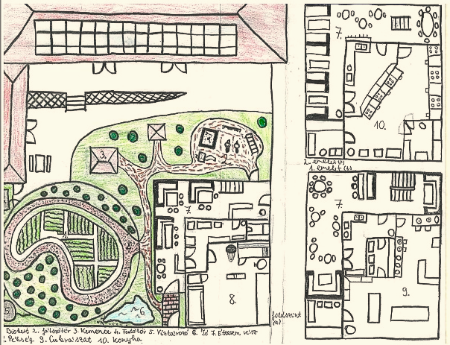
Székely
KVARTETT
Székely
(ÖN) Fenntartható szakképzés

Slide 2
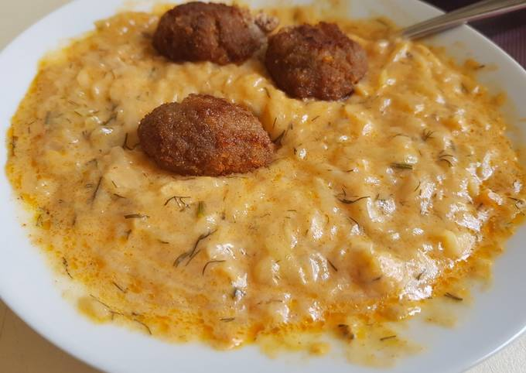
A tökfőzelék tehet mindenről
Avagy „a sorsfordító felismerések a csendben születnek”.

Slide 3

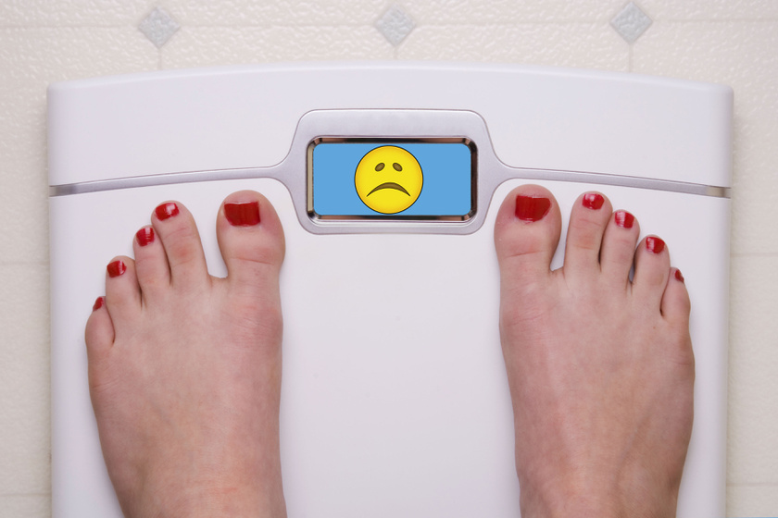

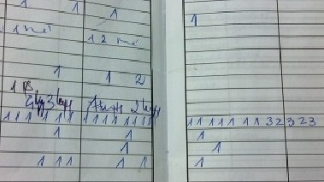


Probléma I.
Viselkedési zavarok
Kevés zsebpénz
Elhízás
Érdektelenség
Leromló jegyek

Slide 4






Probléma II.
Produktivitás
Beszélgetés
Elégedetlenség
Karrier
Kirekesztés
Lustaság
De csak a telefonnal
A gyakorlati helyekkel szemben
Szakmai motiváció, szakmai tudás és gyakorlat hiánya
Városlakók vs. Szakképző intézmény

Slide 5
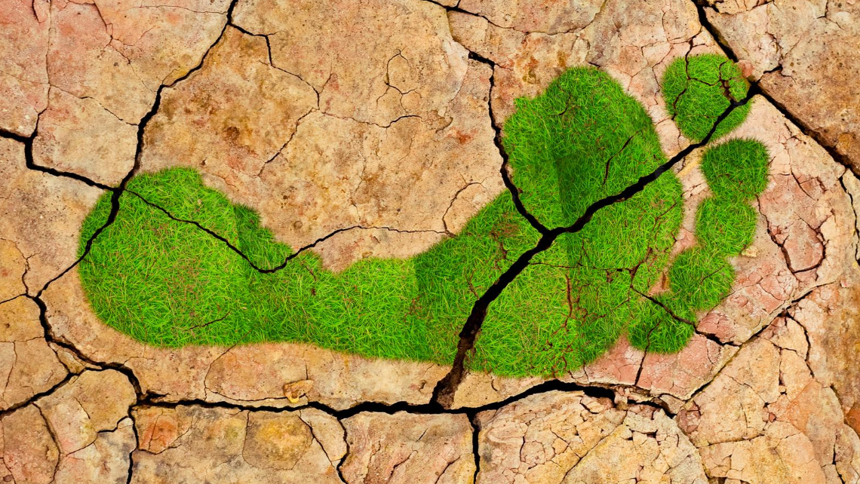


Kisebb ökológiai lábnyomot
Magyarország egy lakosának ökológiai lábnyoma 3,7 hektár.
A Földön minden emberre csak 1,8 hektár terület jut.
Iskolánk ökológiai lábnyoma számításaink szerint 2057 hektár- 4 hektár egy emberre vetítve.
Nagy láb nagy lábszaggal jár

Slide 6
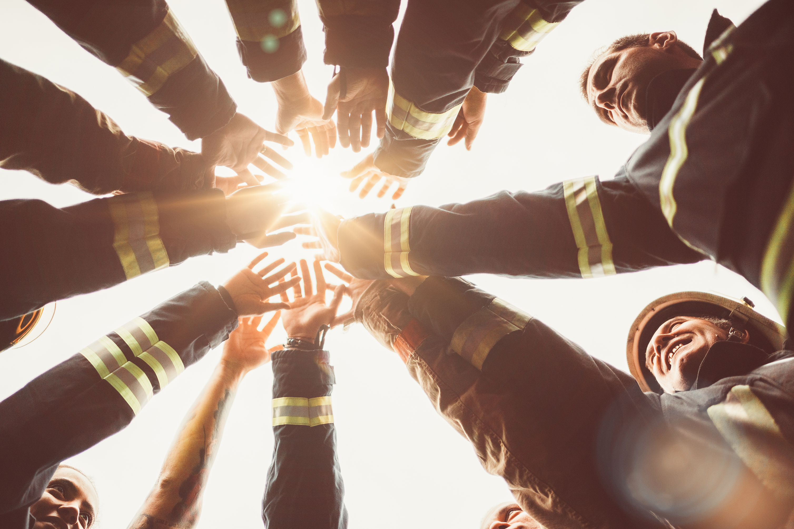



Megoldás
Önfenntartó szakképzés
Környező vállalkozások bevonása
Egyensúlyban a természettel

Slide 7

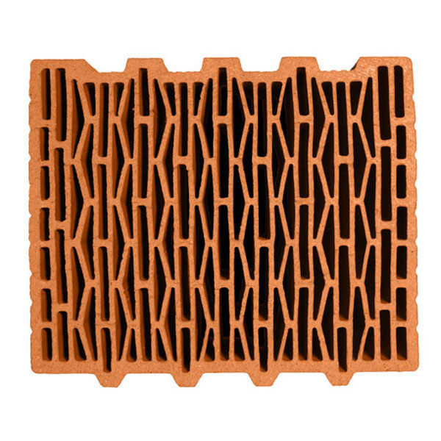
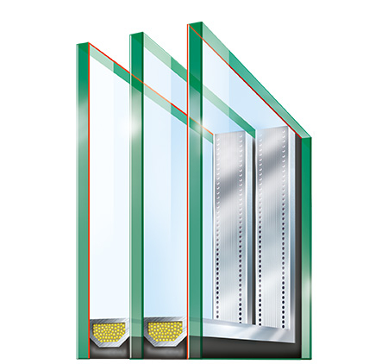
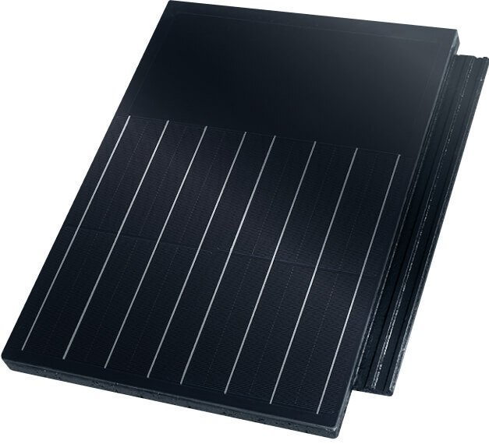
I. Ház a tó partján
Nincs speciális alakzat
Klímatégla
3 rétegű hőszigetelő üveg
Napelemes cserép

Slide 8
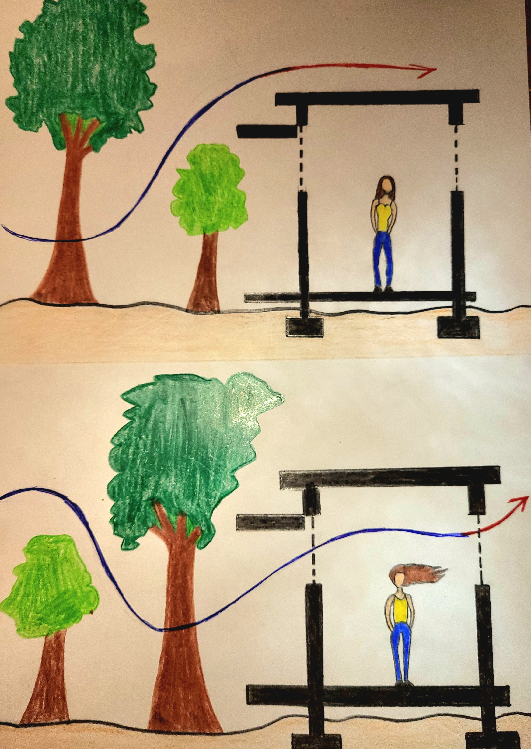
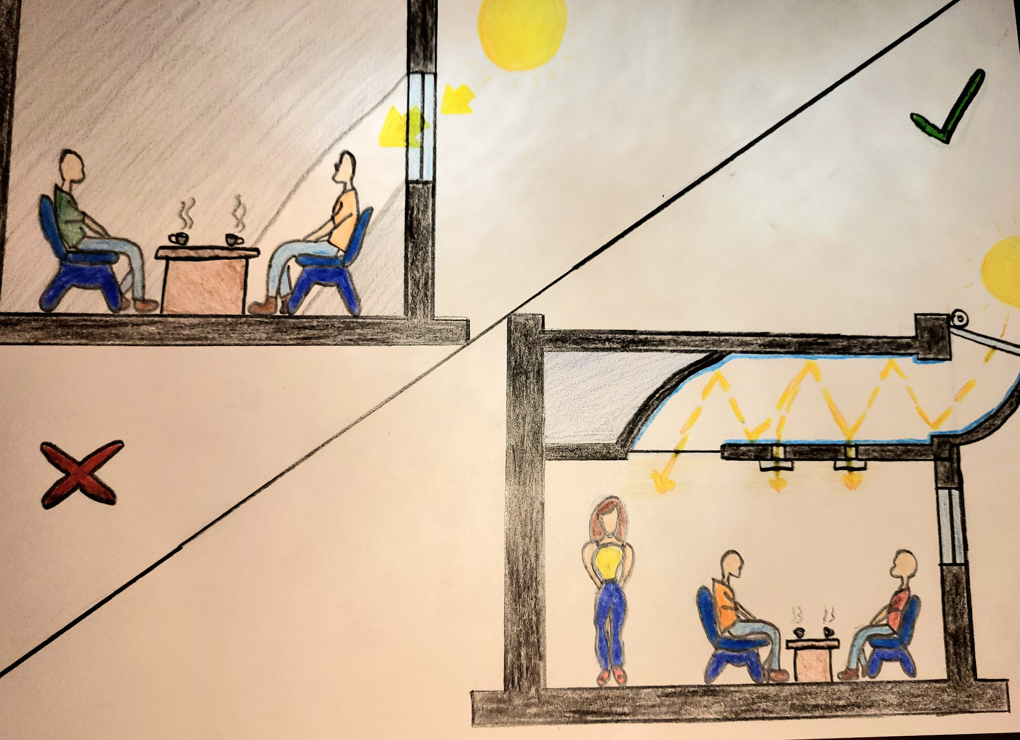
Sok kicsi sokra megy

Slide 9
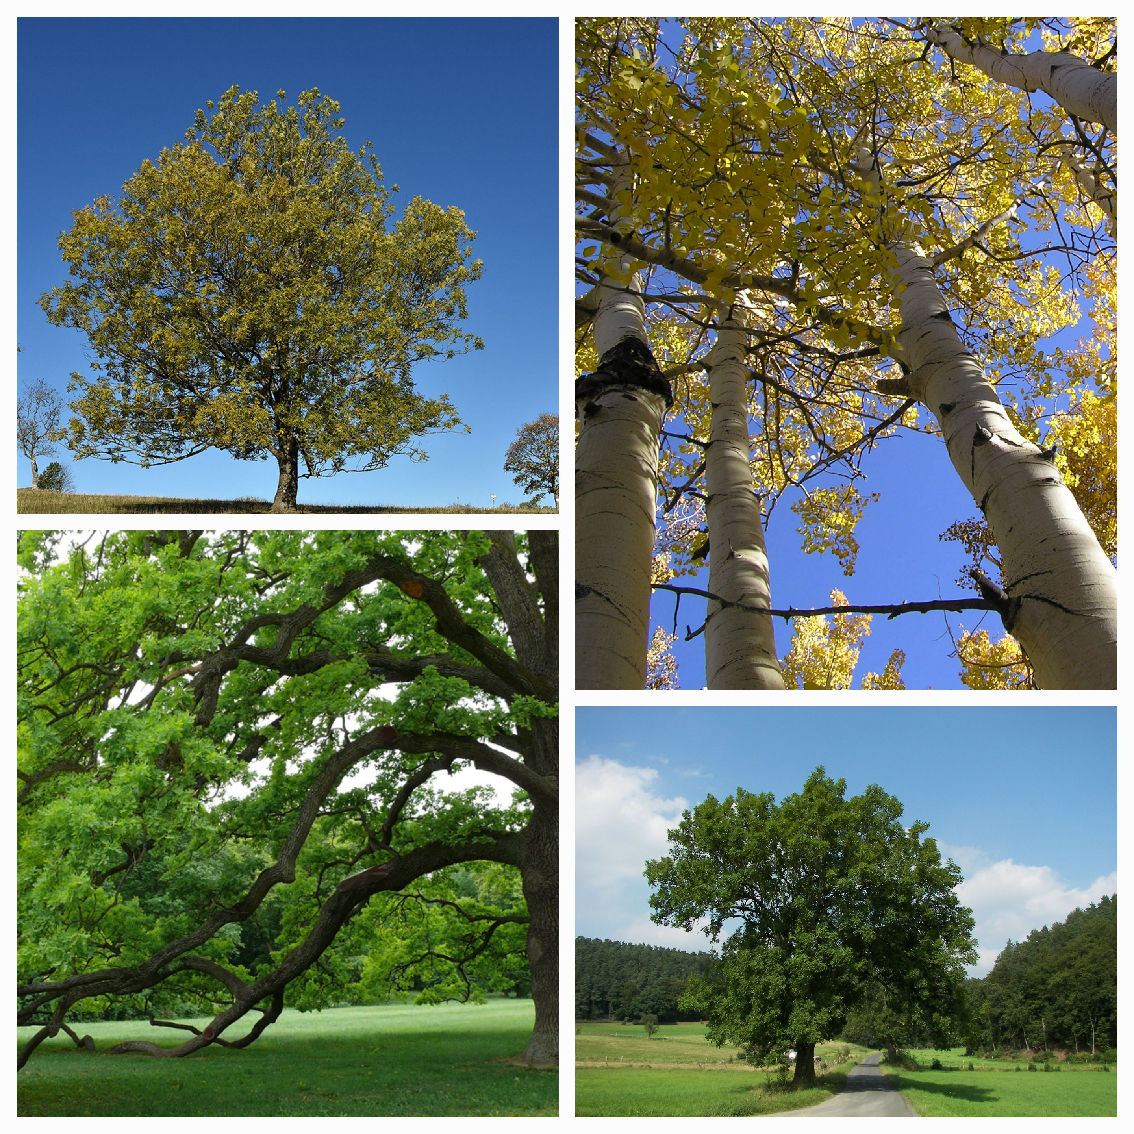
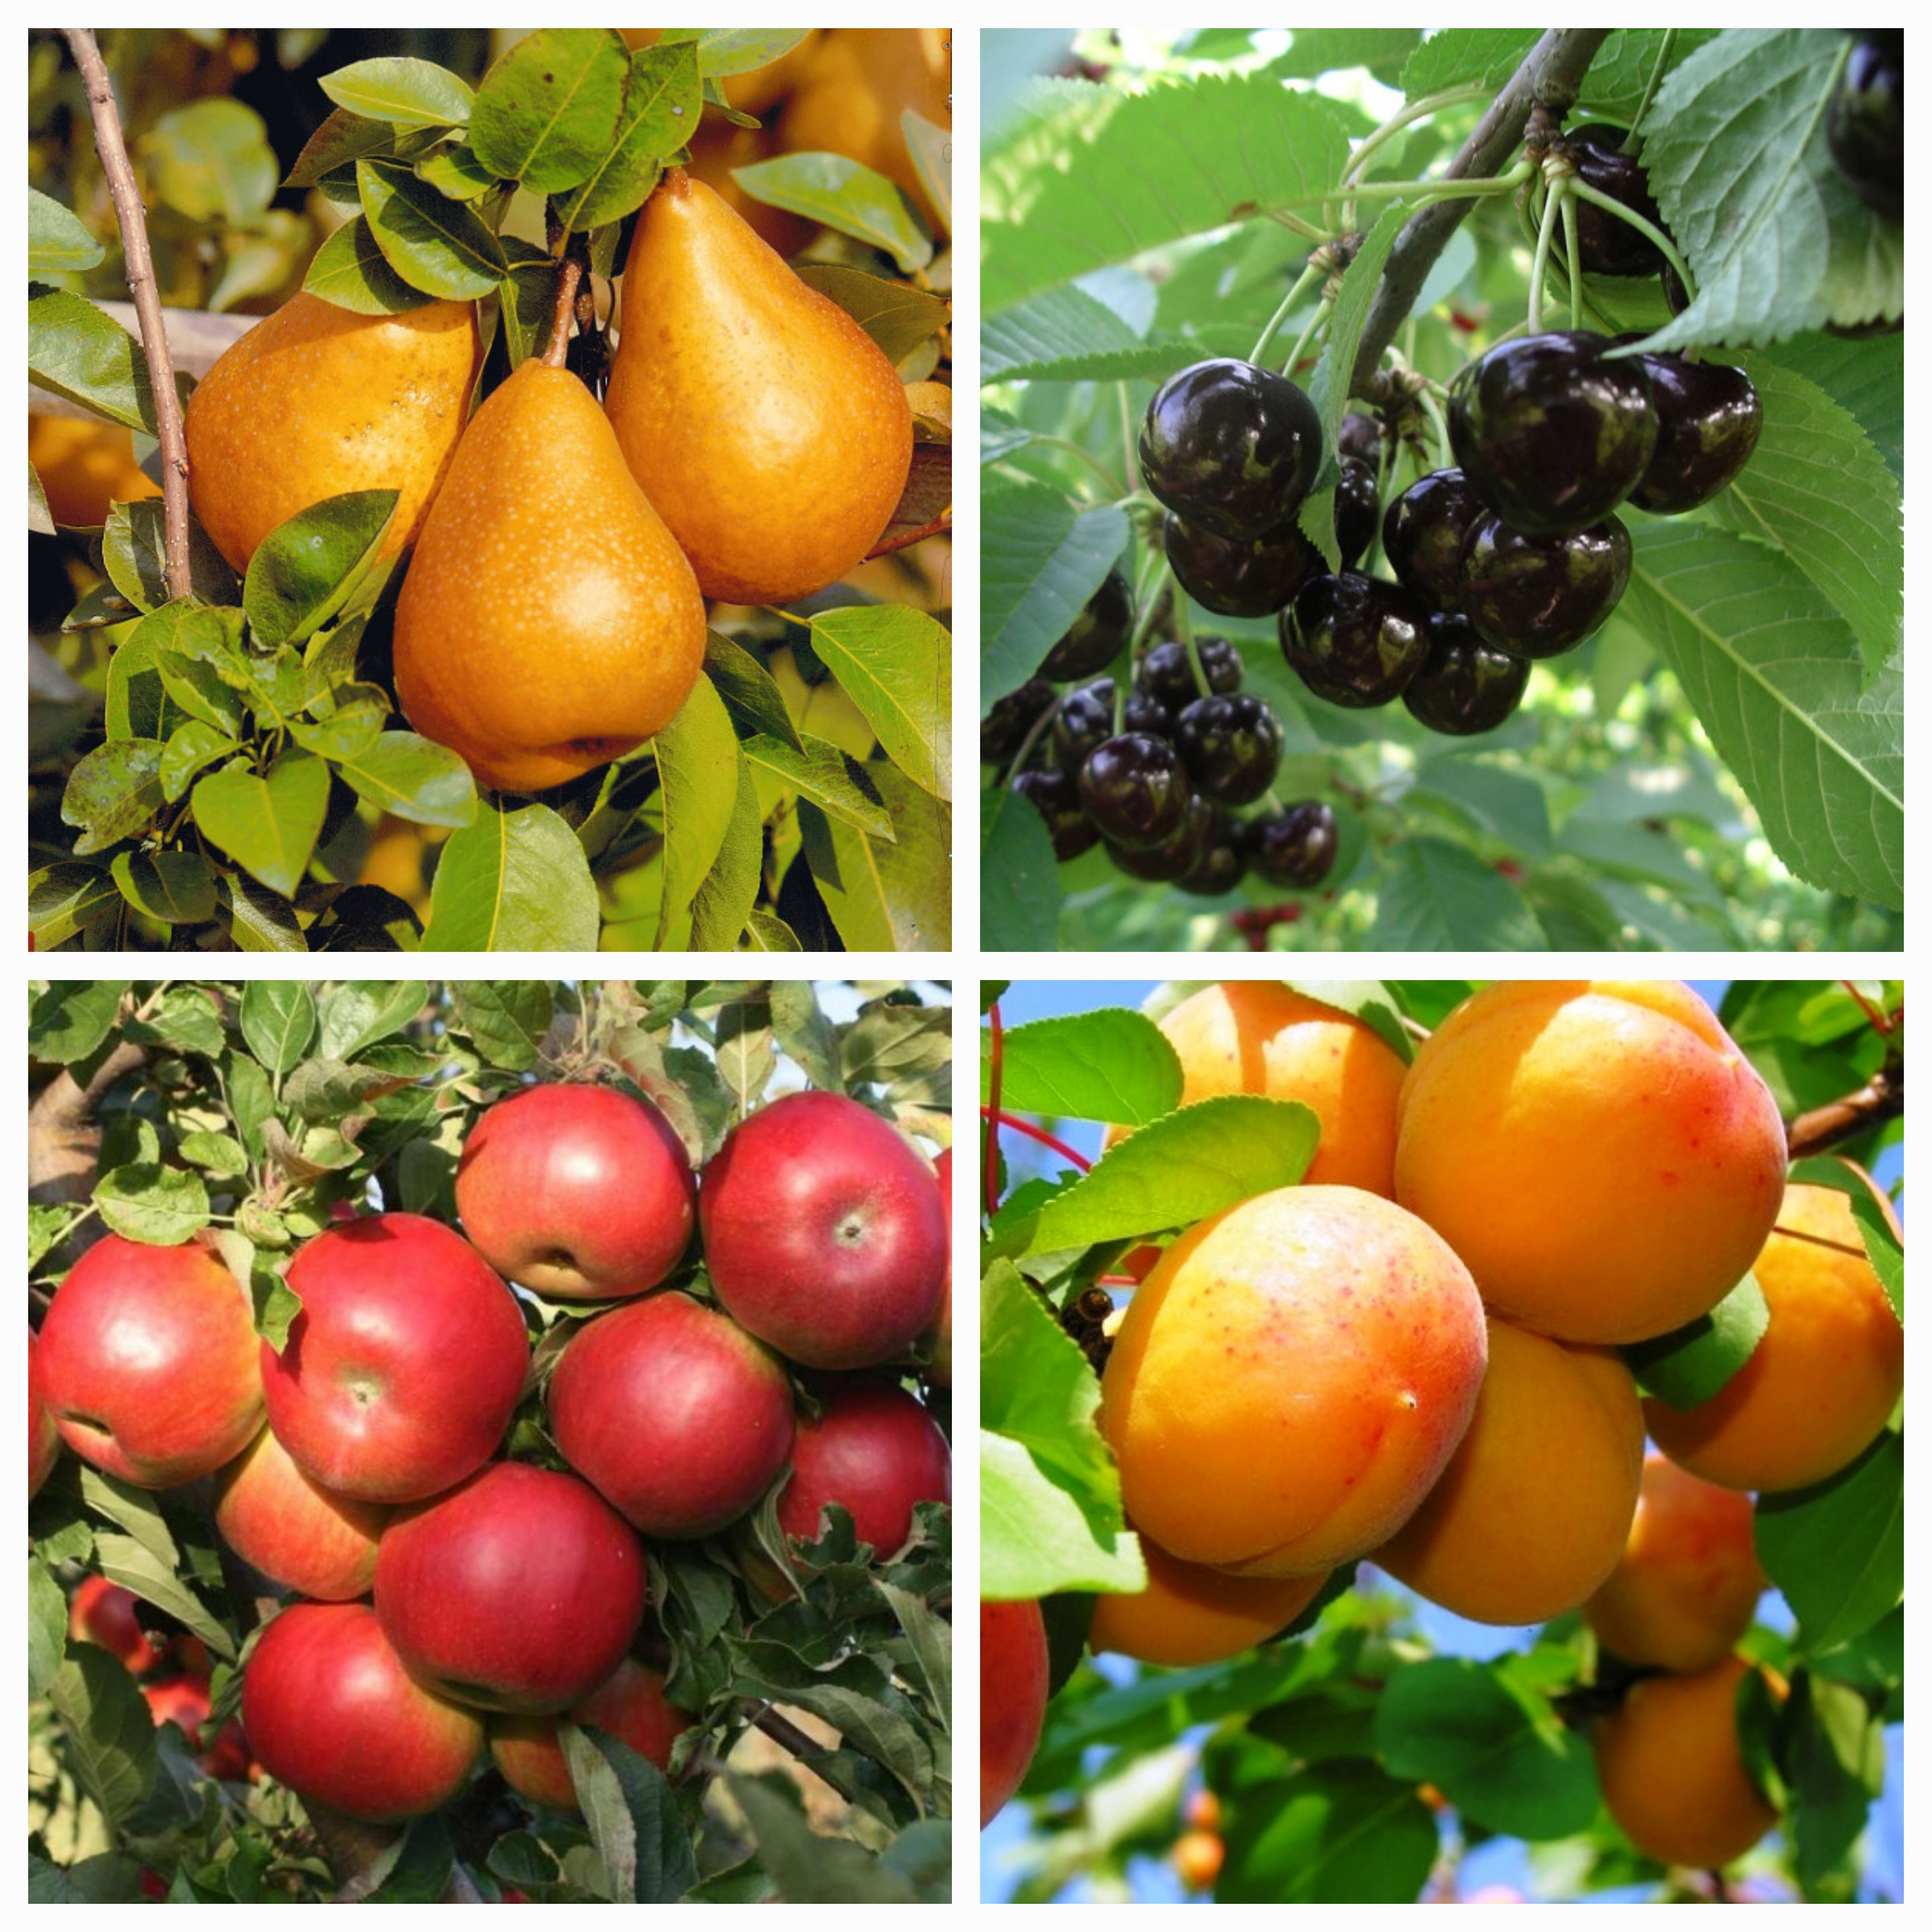
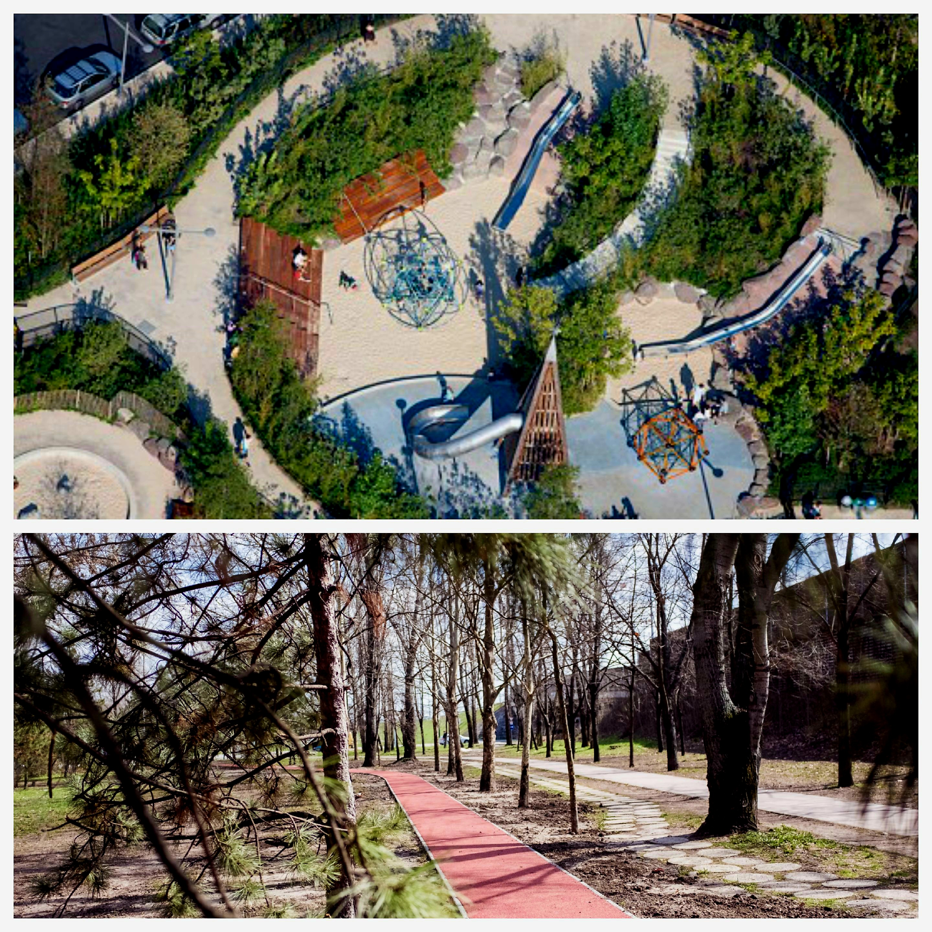
Közösségi kert
Az abszolút kertész az a személy, aki addig locsolja a félcipőt, míg annak kinő a szára.
Őshonos fák
Őshonos gyümölcsfák
Játszótér és futókör

Slide 10

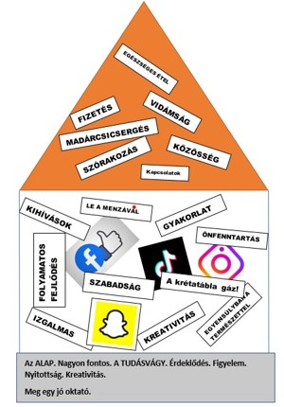
II. Beépítjük-de nem csak a tetőt

Slide 11
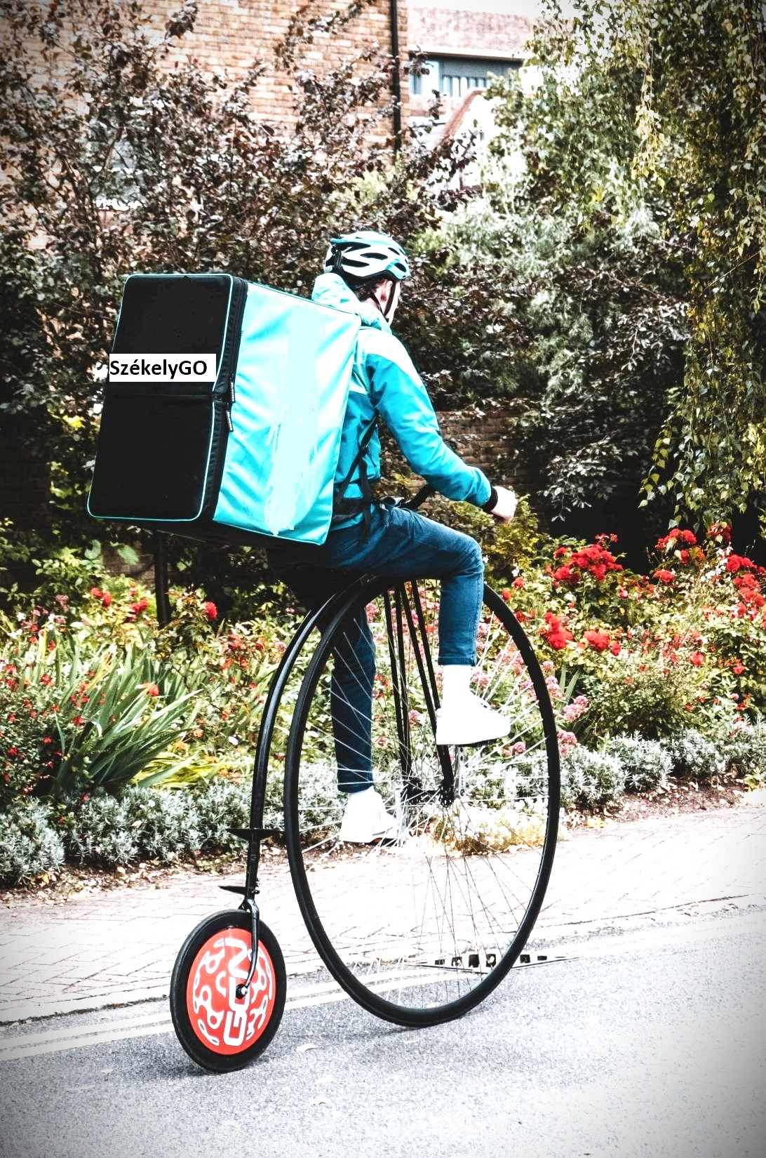



#szakmatanulás #egyensúlyban #a #természettel
Új tananyagok, új szakmák
Pontgyűjtés- motiváció
Összefogás

Slide 12




Üzleti modell
Fennmaradás
Fejlesztés
Bővítés

Slide 13
Piaci lehetőség
Bevétel
Folyamatos növekedés
30 M Ft
NINCS versenytárs
Már az első évben

Slide 14
Számok, számok mindenhol
Klímatégla | 6.288.000 Ft | Faanyag | 6.850.000 Ft
Napelemes tetőcserép | 7.250.000 Ft | Kertrendezés | 6.250.000 Ft
Alapozás | 560.000 Ft | Növények | 2.000.000 Ft
Víz,áram bekötése | 5.000.000 Ft | Konyhai gépek-eszközök | 14.000.000 Ft
Geotermikus rendszer kiépítése | 850.000 Ft | Összesen | 49.048.000 Ft

Slide 15
Még több szám
 | Menüztetés | Iskolai ebédeltetés | Á la carte | Pékség
Napi eladott adagszám | 100 | 245 | 10 | 100
Költség/adag | 1000 | 270* | 3000 | 200
Eladási ár/adag | 1300 | 500 | 5000 | 400
Napi eladás | 130 000 | 122 500 | 50 000 | 40 000
Éves eladás | 39 000 000 Ft | 22 050 000 Ft | 10 000 000 Ft | 12 000 000 Ft
Éves bevétel | 9 000 000 Ft | 10 143 000 Ft | 4 000 000 Ft | 6 000 000 Ft

Slide 16
Megéri ez nekem?
 | 1. év | 2. év | 3. év
Menüztetés | 39 000 000 | 40 950 000 | 40 950 000
Iskolai ebédeltetés | 22 050 000 | 23 050 000 | 23 050 000
Á la carte | 10 000 000 | 14 000 000 | 14 000 000
Pékség | 12 000 000 | 13 200 000 | 13 200 000
Bruttó eredmény | 83 050 000 | 91 200 000 | 91 200 000
Kiadások
Építkezés/karbantartás | 49 048 000 | 3 000 000 | 3 000 000
Áfa | 12 668 000 | 13 911 864 | 13 911 864
Alapanyag | 53 907 000 | 18 000 000 | 4 800 000
Közüzem | 12 000 000 | 10 000 000 | 11 000 000
Összes kiadás | 127 623 000 | 44 911 864 | 32 711 864
ÜZEMI EREDMÉNY | -44 573 000 | 1 715 136 | 63 120 000

Slide 17
ÖSSZESÍTÉS
Szakmai összefogás
Alkalmazkodás
Fejlődés
Tudatosság
A bevétel nem elsődleges (de nem hátrány)
Önfenntartó szakmatanulás
JÖVŐ
„Nincs szükségünk többé hősökre, elég, ha végre valaki kiviszi az újrahasznosítható hulladékot.”

Slide 18
KÖSZÖNJÜK!
Székely
KVARTETT
Székely
GySzC Székely Mihály Technikum, Szakképző Iskola és Kollégium
szekelyszarvasdok@gmail.com
www.szekelyszarvas.hu

Slide 19
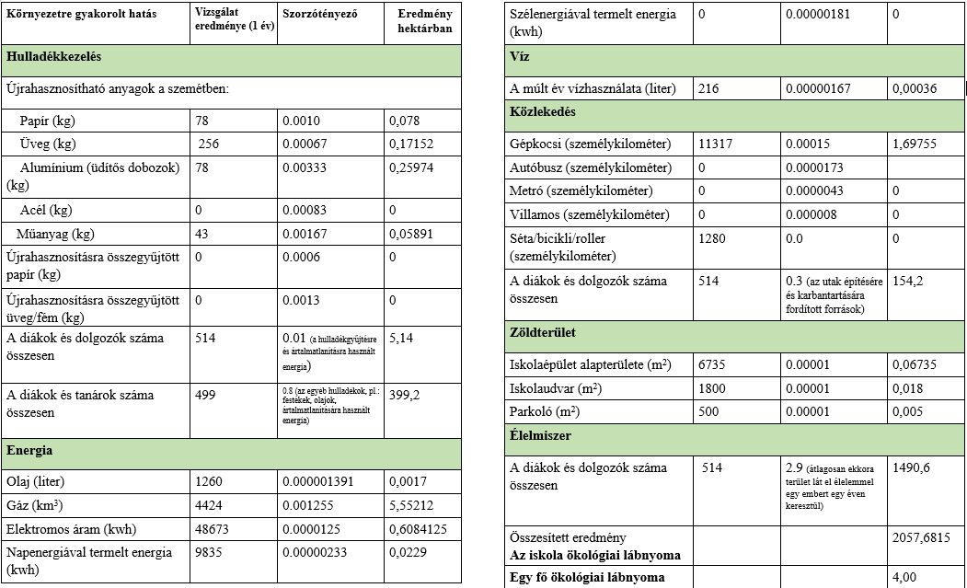
Az iskola ökológiai lábnyoma - Forrás: http://www.mkne.hu/pie/index.html

